Slide 1
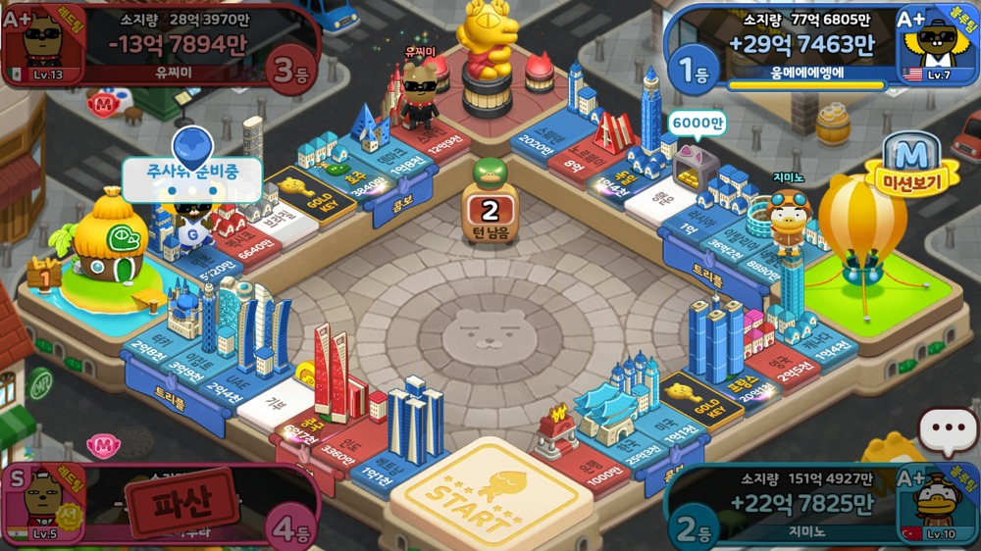
BlueMarble
Game
2012603036 김기환
2013734027 유태형
2013906041 김수민
2016603009 문하영

Slide 2

A Table of Contents
01
Project Subject
BlueMarble Game
Development
Environment
02
03
Functions
04
Roles & Schedule
Divide roles

Slide 3

PART 1
Project Subject

Slide 4
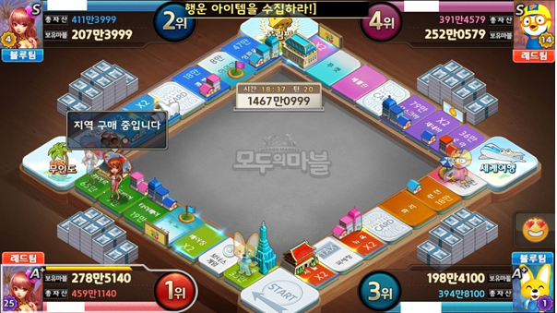
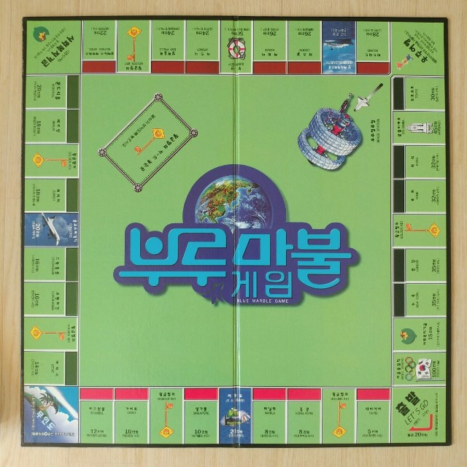
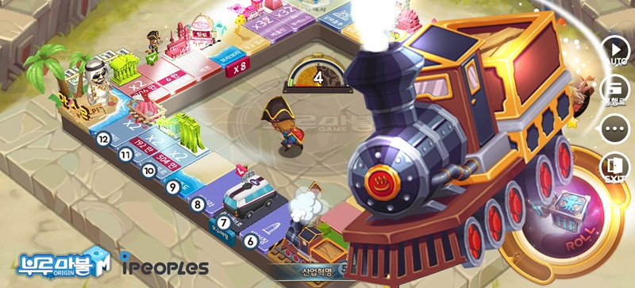
Project Subject
BlueMarble
Game
부루마블

Slide 5

PART 2
Development Environment

Slide 6


Development Environment
개발 환경.
Unity Ver 2019.1
Blender Ver 2.79b
Most functions & implementation
Character design & moving

Slide 7
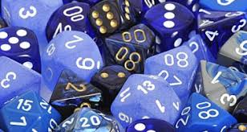
PART 3
Functions

Slide 8
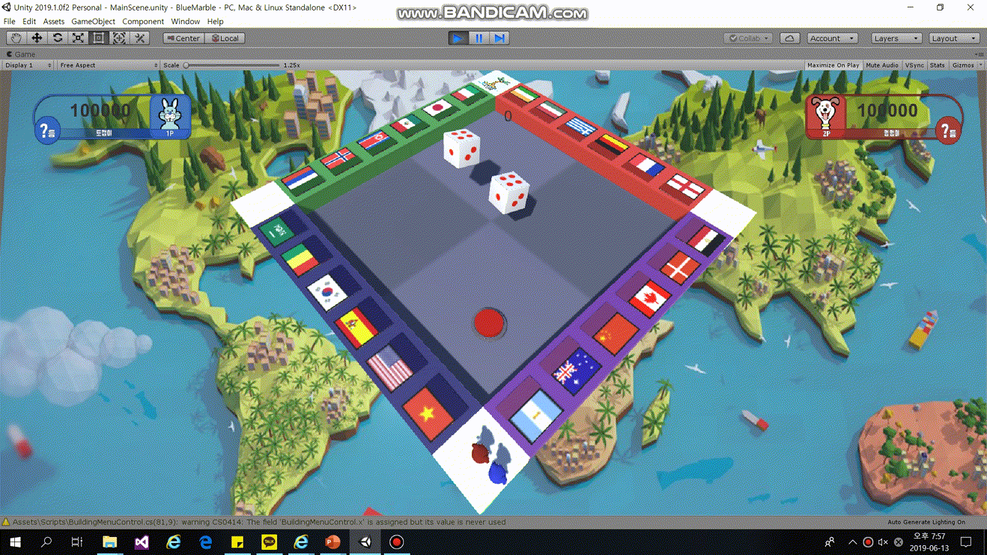
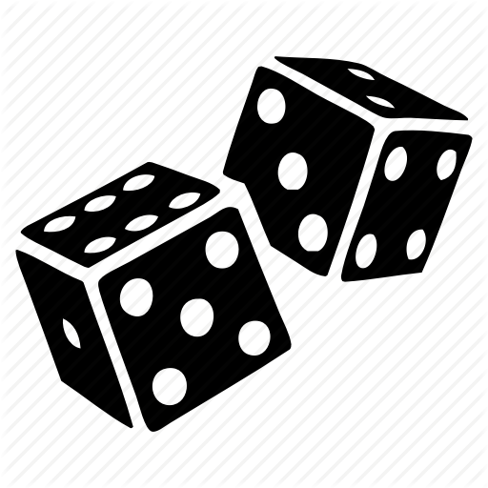
Dice Rolling
주사위 굴리기

Slide 9
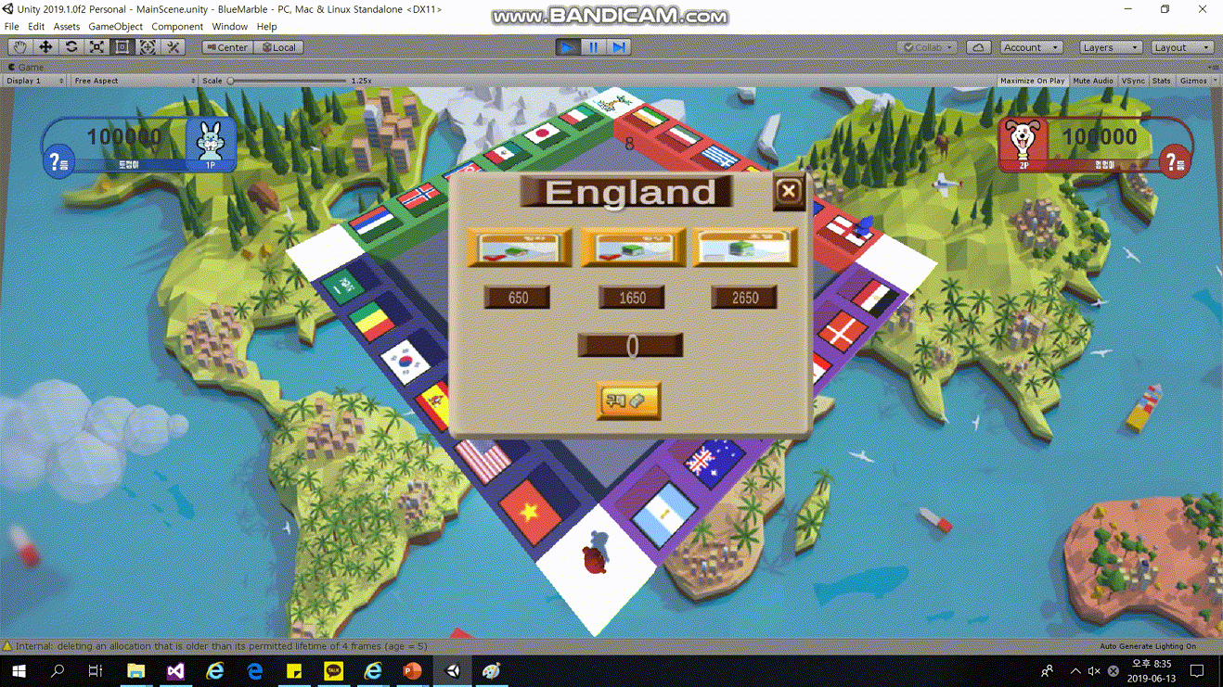

Asset Management
자산 관리

Slide 10
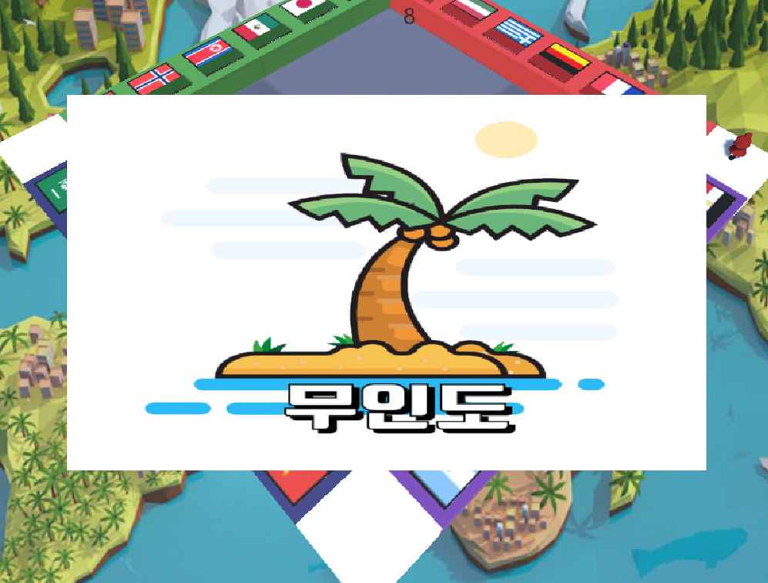

Deserted Island
무인도

Slide 11
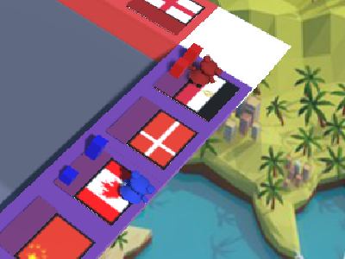

Building
건물 짓기

Slide 12
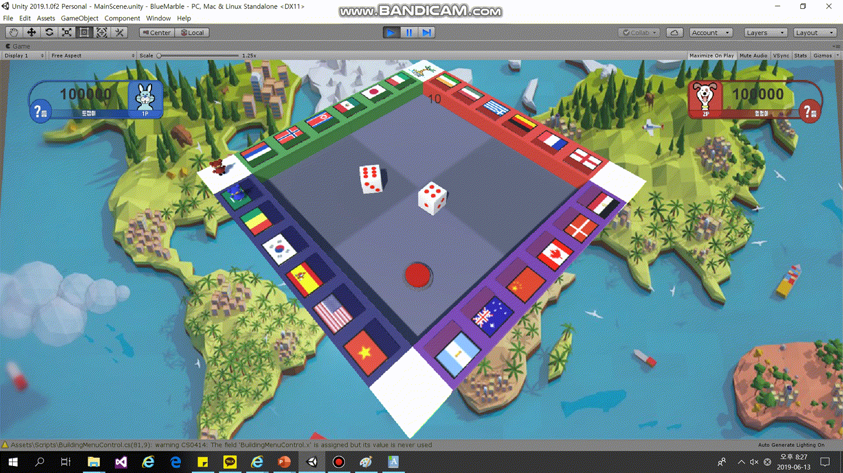

Character Design & Moving
캐릭터 디자인 & 무빙

Slide 13
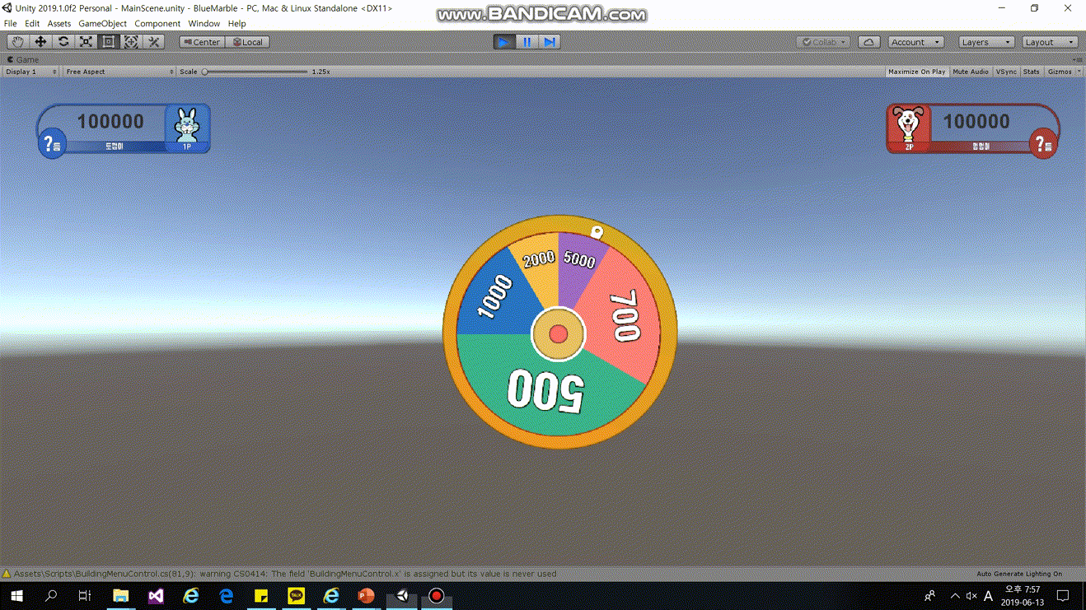

Mini Game - Wheel
미니게임 - 돌림판

Slide 14

PART 4
Roles & Schedule

Slide 15
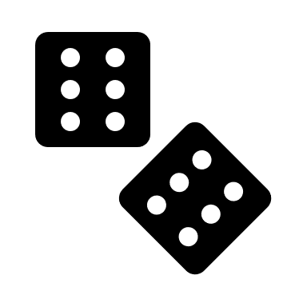

Roles
Divide Roles
오류 수정, 구현 검토
문제 해결, 자료 검색
Together
김기환
유태형
김수민
문하영
전체 관리
게임 맵 구현
주사위 굴리기
캐릭터 이동
돌림판 만들기
건물 세우기
시작화면
게임 UI
게임 배경
캐릭터 디자인
캐릭터 움직임
자산 관리

Slide 16
Schedule
3months

Slide 17
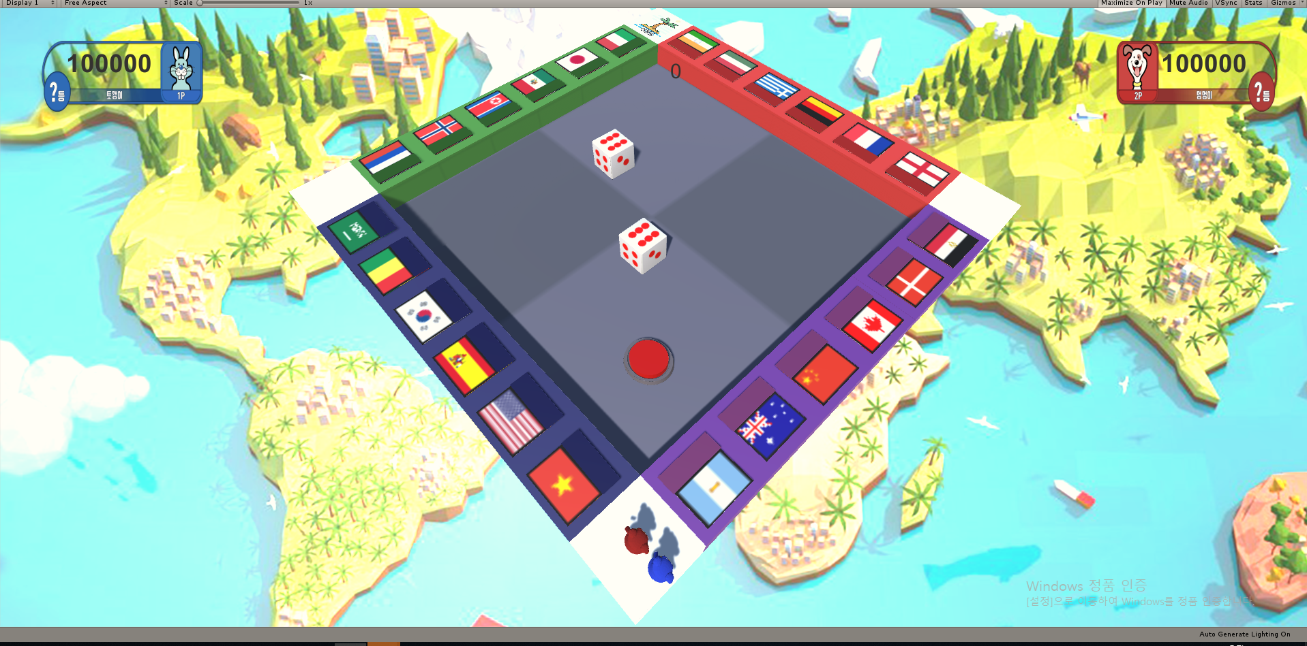
Thank You

